Slide 1
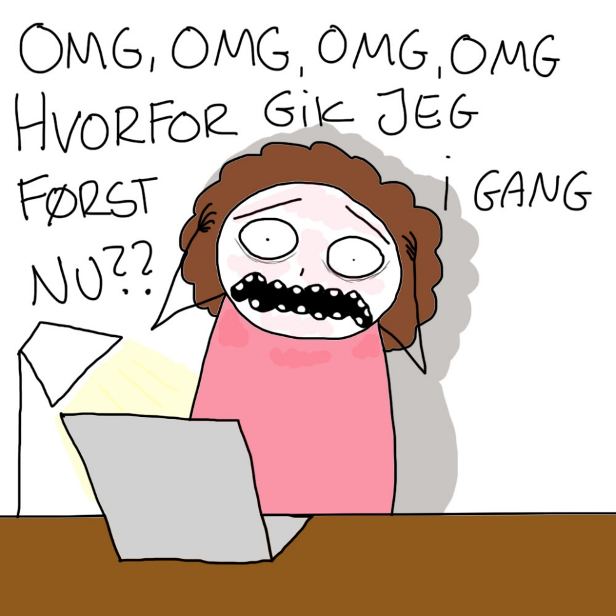

Om eksamen i psykologi

Slide 2
Sådan foregår eksamen
I trækker et nummer, som matcher en opgave
Der er XX forskellige opgaver (som går igen 3 gange) – tekst max. 3 sider og 3-4 spørgsmål (redegør, analyser, diskuter/vurder)
I har 48 min. forberedelsestid + evt. forlængelse (usbstik med tekster på)
I har 24 min. inkl. votering til at fremlægge + besvare spørgsmål
Det er jer, der er på – vi lytter og stiller spørgsmål til sidst
Sid ned ved eksamensbordet – ingen power point

Slide 3
Opgaveformulering
I får ikke at vide, hvilken teori eller hvilket kapitel I skal anvende. I får dog en overskrift, som slår emnet an (se eksempler på eksamensspørgsmål)
Spørgsmålene kan lyde noget i denne stil:
Udvikling og tilknytning (overskrift)
Gør rede for psykologiske problemstillinger, som rejses i bilaget.
Inddrag relevant psykologisk viden om tilknytning og udvikling til at analysere de rejste problemstillinger.
Vurdér på et fagligt grundlag, om børn får flere problemer, hvis de er anbragt frem for adopteret (jf. artiklens påstand).
”Kan adoption hjælpe de glemte børn?”, Information, 8.12.2008. (Bilag)

Slide 4
Hjælpemidler
I må tilgå e-bøger på systime.dk og evt. noter/gamle opgaver i Lectio (skal downloades)
I må medbringe egne noter fra undervisningen (skal downloades)
I må ikke kommunikere med nogen
I må ikke google
I må gerne medbringe noter og modeller fra undervisningen i eksamenslokalet, udover jeres håndskrevne noter fra forberedelseslokalet
I må skrive, tegne og understrege lige så tosset I vil på jeres opgave samt bilag

Slide 5
Til eksamen
Præsenter din case (emne og bilag)
Fortæl meget kort hvordan du vil gribe opgaven an – måske vil du ikke besvare spørgsmålene i den rækkefølge som de kommer inkl. hvilke centrale teoretikere/teorier, du vil bringe i spil i dit oplæg
Besvar spørgsmålene – husk mest fokus på analyse og diskussion – og ikke ret meget fokus på redegørelse (hvis du vil over 02 skal du udover det redegørende niveau samt koble teorien på casen)
Husk at dokumentere dine påstande ved at henvise til case (linjetæller)
Hold fokus, kig op, virk overbevisende og tal jævnt hurtigt. Tro på dig selv og tøv ikke. LÆS IKKE OP (medmindre det er eksempler fra casen) – og lad være med at tale om dig selv eller nogen du kender. Argumenter ud fra case eller nyhederne eller samfundstendenser osv.

Slide 6
Sådan forbereder du dig til eksamen (derhjemme)
Få styr på pensum og emner. Det er vigtigt, at du får et overblik over, hvilke emner du kan komme op i til eksamen. Det kan du gøre ved at se på de temaer, I har arbejdet med i undervisningen.
Få styr på dine noter og have læst dem igennem. Du må tage dine noter med ind til eksamen, så du skal fokusere på overskuelighed i noterne. På den måde kan du hurtigt finde det tema, som du trækker til eksamen. Du skaber overblik ved at samle dine noter ud fra de forskellige psykologiske temaer.
Læse i den bog, I har brugt i undervisningen (pensum). (Se undervisningsplan og undervisningsmaterialer i Lectio)

Slide 7
Sådan bruger du forberedelsestiden på skolen inden eksamen
I forberedelsen er det vigtigt at være klar og fokuseret, for det er her, du laver benarbejdet for selve din mundtlige eksamen. Du kan gøre det hele meget nemmere, hvis du har en plan for, hvad du skal gøre i forberedelsen. Vi guider dig her til én måde at strukturere forberedelsestiden.
Vi deler dit arbejde i forberedelsen op i tre dele:
Læs eksamensspørgsmålet igennem (ca. 5-7 min.)
Læs bilaget igennem (ca. 17-22 min.)
Svar på spørgsmålene og lav et talepapir (ca. 17-22 min.)

Slide 8
Læs eksamensspørgsmålet igennem (ca. 5-7 min.)
Først skal du læse spørgsmålet grundigt igennem. Overskriften fortæller dig, hvilket emne der er tale om. Det passer normalt til et emne, du har haft i undervisningen. Derfor kan du allerede nu finde dine noter til det emne frem.
De tre underspørgsmål er normalt lavet sådan, at de sammen danner en god struktur til din eksamen.
Det første spørgsmål beder dig normalt om at redegøre for bilagets psykologiske problemstillinger.
Det andet spørgsmål beder dig normalt om at analysere bilaget ud fra din psykologiske viden. Det betyder, at du skal bruge de teorier, I har været igennem i det emne, du har fået. Dette er den allervigtigste del af din eksamen.
Det tredje spørgsmål beder dig normalt om at diskutere og vurdere. Det betyder, at du skal sige noget om styrkerne og svaghederne ved bilaget og ved de teorier, du har brugt.
For at få en god karakter skal du vise, at du både kan redegøre, analysere og diskutere. Det er derfor meget vigtigt, at du når at komme igennem alle tre spørgsmål i forberedelsen, så du for eksempel ikke sidder fast ved nr. 1, men går videre til nr. 2.

Slide 9
Læs bilaget igennem (ca. 17-22 min.)
Efter du har læst spørgsmålet grundigt igennem, skal du læse bilaget igennem. Det er en god ide, hvis du understreger de steder, hvor du synes, der er psykologiske problemstillinger. Det er vigtigt, at du læser hele bilaget igennem og tager notater – evt. bare i selve eksamensteksten.
Når du understreger og tager notater, skal du være særligt opmærksom på, hvad der er det psykologiske i bilaget. Det handler typisk blandt andet om:
Hvad personerne tænker og føler
Hvordan personerne handler
Hvordan personerne indgår i relationer til hinanden
Hvilke begivenheder, personerne har været udsat for i barndommen eller voksenlivet
Hvis spørgsmålene for eksempel handler om udviklingspsykologi, er det vigtigt, at du finder ud af, hvor gamle personerne i bilagene er, hvis det fremgår.

Slide 10
Svar på spørgsmålene og lav et talepapir (ca. 17-22 min.)
Efter du har læst bilaget, skal du i gang med at svare på spørgsmålene. Du kan bruge de noter, du har taget med hjemmefra, til at se, hvilke teorier der kan bruges i det emne, du har trukket. Det er en god ide at lave et talepapir, som du kan tage med ind til selve eksaminationen.
Det er en god ide at lave et talepapir, så du ved, hvad du skal snakke om til eksamen. Det betyder, at du skal opdele de noter, du har taget, mens du læste bilaget, efter de underspørgsmål, du har fået. På den måde får du en god struktur. På den måde kommer du også igennem de tre niveauer i eksamen:
  Redegørelse: hvad siger bilaget? Hvad siger teorien?
  Analyse: Hvordan kan man forstå bilaget ud fra teorien? Få teoretiske begreber i spil
  Diskussion: Hvad er styrker og svagheder ved bilaget og ved de teorier, du har brugt?
De sidste minutter af forberedelse skal du bruge til at kigge dine noter igennem, og overveje, om du kan perspektivere til andre dele af pensum.

Slide 11
Eksempel på talepapir
Talepapir til eksamen i Psykologi C
1. underspørgsmål: redegørelsen | Redegørelsen: Det første spørgsmål handler ofte om, at du skal redegøre for bilaget og den teori, du har valgt. Du skal altså: Redegøre for bilaget: Det gør du ved at sammenfatte det vigtigste i casen. Du skal ikke bare remse op, hvad der står i casen. Redegøre for teorien: Du skal først vælge den teori, som bedst svarer på spørgsmålene. Det vil typisk stå i spørgsmålet, hvilken teori du kan bruge.
2. underspørgsmål: analysen | Analysen er den vigtigste del af din besvarelse. Her bruger du teorien til at sige noget om casen. Helt konkret skal du ”gå bag om” det der står direkte i bilaget, og prøve at bruge de psykologiske begreber. Når du laver analyser til eksamen, kan du: Starte med et citat, der eksemplificerer bilagets pointe. Få begreberne i spil. Det gør du ved at ”parre” dele af bilaget med de begreber, du har beskrevet. For eksempel: Hvis du har et bilag om rygning, kan du bruge begrebet den orale fase til at beskrive en central del af rygningens psykologiske effekter. Uddybe analysen ved at gå længere ind i bilaget. Du kan for eksempel snakke om, hvordan en bestemt persons adfærd er opstået. Hvis du for eksempel har snakket om omsorgssvigt, kan du snakke om, hvad omsorgssvigt betyder senere i livet. Det er dog vigtigt, at du holder fokus på casen. Dvs. du skal ikke inddrage dine egne oplevelser.
3. underspørgsmål: diskussion | Diskussionen er den sidste del af eksaminationen. Dette spørgsmål handler ofte om, at du skal vurdere påstandene i bilaget. Det kan også være du bliver bedt om at forholde dig til et generelt fænomen i samfundet. Her er det vigtigt, at du gør det gennem de psykologiske teorier, du kender.

Slide 12
Gode råd til eksamen
Hold fokus på din konkrete case.
Stol på din lærer. Din lærer er der faktisk for at hjælpe dig med at få dig og din psykologiske viden til at fremstå på den bedst mulige måde.
Det er bedre at sige for meget end for lidt. Din lærer kan måske stoppe dig, hvis du siger noget forkert, men det er også helt normalt i eksamenssituationen.
Hold fast i, at det er en psykologisk samtale. Du skal altså holde dine svar på et psykolog-fagligt niveau, så det bliver en faglig samtale.
Hvis der er et spørgsmål, som du ikke kan svare direkte på, skal du ikke gå i panik. Nogle gange kan du blive stillet spørgsmål, som du ikke kunne forvente og som kan komme lidt bag på dig. Det er helt i orden at tage en slurk vand eller tænke sig om et øjeblik. Hvis du stadig ikke kan komme videre, kan du:
  Bede om at få spørgsmålet uddybet eller få det stillet på en anden måde. På den måde ved din lærer, at du har brug for lidt hjælp til spørgsmålet.
  Sige, at du ikke kender svaret. På et tidspunkt vil alle være ”udtømte” i deres viden, og der er ikke nødvendigvis noget galt med ikke at kunne komme dybere.
Og husk, at det er helt normalt at være nervøs til eksamen, uanset hvor meget du har forberedt dig. Når du har brugt forberedelsestiden på en fornuftig måde, skal det hele nok gå!

